Slide 1
Bonjour!
vendredi, le huit mars

Slide 2
Travail de cloche
Translate the following sentence, replacing all nouns with appropriate pronouns.
Constance Contraire gave three bananas to the Andrews Sisters.

Slide 3
Bonjour!
vendredi, le huit mars

Slide 4
Vendredi, vendredi
Rah, rah, rah!
Vendredi, vendredi
On y va!

Slide 5
Bonjour!
vendredi, le huit mars
un moment de culture francophone
révision: pronoms qui remplace le COI et COD
adverbes
The students will learn how to form and use French adverbs.

Slide 6
Pourquoi tombons-nous?
Nous tombons pour apprendre comment se lever.

Slide 7
Sommes-nous prêts?
Nous sommes prêts !

Slide 8
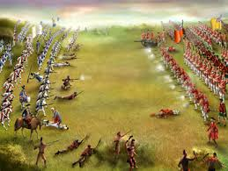
The Battle of the Plains of Abraham, fought on September 13, 1759, decided forever the fate of the French province of New France. The battlefield is now a park in Quebec. It was formerly a golf course.

Slide 9
Constance Contraire gave five bananas to the Andrews Sisters.
Constance Contriare gave us six pencils.

Slide 10
me
la
te lui
le y en
nous leur
les
vous

Slide 11
un verbe
un adverbe
un adjectif
Adjectives must always agree in number and gender with the noun which they modify.

Slide 12
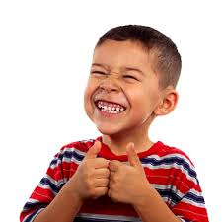
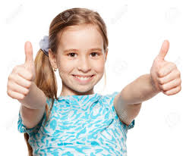
Il est heureux
Elle est heureuse

Slide 13
Adverbs are frequently formed by adding “ment” to the singular feminine form of an adjective.
heureuse → heuresement
heureusement = happily

Slide 14
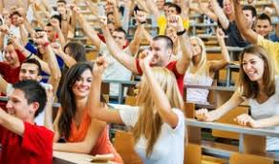

Slide 15
La classe apprend heureusement le francais.

Slide 16
Elle apprend heureusement le francais

Slide 17
Il apprend heureusement le francais

Slide 18
Ils apprennent heureusement le francais

Slide 19
Elles apprennent heureusement le francais

Slide 20
Lebron James joue bien au basket. Il est un bon joueur.
Breanna Stewart joue bien au basket. Elle est une bonne joueuse.
Bob L’Éponge joue mal au basket. Il est un mauvais joueur.
Patricia L’Éponge joue mal au basket. Elle est une mauvaise joueuse.

Slide 21
Vous mangez lentement.
Vous avez mangé lentement deux bananes.
Nous sommes montés lentement l’escalier.

Slide 22
An adverb which modifies an adjective comes before the adjective.

Slide 23
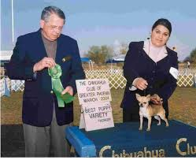
Ce chien est vraiment petit!

Slide 24
Je te donne __adverbe___ ce stylo, je te le donne.
Merci, et maintenant, je te le retourne __adverbe__.
ce
cette
ces

Slide 25
There is no written homework for the break.
Enjoy the time off, speak and read French,
and come back relaxed and refreshed.

Slide 26
Billet de sortie
Translate into French: The itsy-bitsy (toute-petite) spider slowly climbed up the water spout (la descente).
Notes:
é

